Slide 1
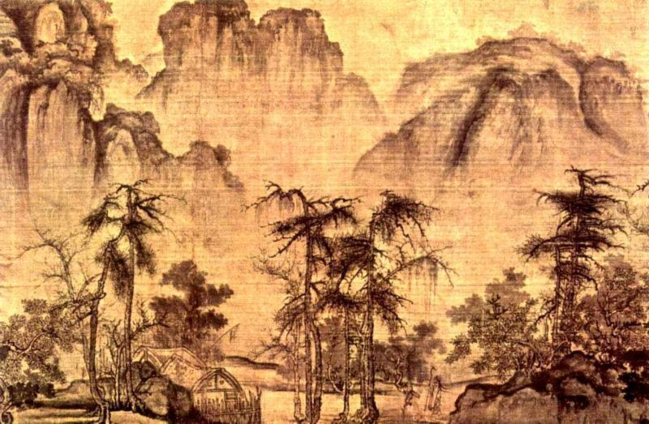
Го Сі – «Осінь у долині річки»

Slide 2
Відомості про автора
Го Сі (1023-1085) — найбільш значний китайський художник часів династії Північна Сун. Народився у повіті Веньсянь, сучасна провінція Хенань. Про батьків немає відомостей. Спочатку навчався живопису у відомого на той час майстра Лі Чена. Згодом зумів перевершити останнього. Він переїздить до столиці Кайфен, де починає свою кар'єру за імператора Жень-цзуна. Його було зараховано до імператорської Академії живопису. Го Сі розписував храми, зали і палацові ширми. Ці розписи представляли собою перехід між станковим і монументальним малярством: виконувалися на підрамнику, столі або поверхні ширми, вони наближалися до монументального живопису по масштабу (панелі ширм перевищували зріст людини) і декоративно-прикладної функції. Збереглися відомості про розпис Го Сі у 1068 році центральної частини тристулкової ширми для палацу Сяодянь із зображенням композицій на тему імператорських діянь. На честь здачі його сином Го Си іспиту на вчену ступінь Го Сі у 1080-х роках розписав стіни храму Конфуція чотирма монументальними за форматом і величними за задумом пейзажними композиціями. У 1078–1085 роках він для одного зі столичних святилищ створив 12 монументальних пейзажів заввишки близько 7 м.

Slide 3
Ознаки творчості автора
Він широко використовував діагональну композицію, стилізував образи «кострубатих» дерев, але більш усвідомлено, ніж його попередники, вводить поєднання високої, середньої та близької перспективи, передає погляди з різних точок зору.
Вперше творча самобутність Го Сі чітко проявляється у картині «Рання весна», інша назва «Початок весни в горах». У ній простежується нове ставлення до простору і важливі композиційно-стилістичні новації. Композиція побудована на повторенні і поступовому наростанні форм каменів. Порожній простір, залишений праворуч і ліворуч, дозволяє художнику здійснити «прорив далечінь», щоб ще сильніше підкреслити потенційну динамічність статичних кам'яних форм. Го Сі сміливо зіставляє великі фрагменти зображення, забарвлені у світлі та темні тони, що, разом з напруженістю форм, створює очевидний драматичний ефект.
Залишаючись панорамно-монументальним по суті, гірський ландшафт у творчості Го Сі знаходить не тільки видимість руху і мінливості, а й відчутне емоційне звучання.

Slide 4
Свідченням подальших творчіх пошуків Го Сі виступає сувій «Осінь в долині ріки», визнаний кращим твором цього художника. Простір у Го Сі не має чітко окреслених меж: форми ніби виникають з небуття і пропадають за наміченою тушшю лінією горизонту. Окремі добре прописані камені і дерева, видозмінюючись, наростаючи і збільшуючись у розмірах. Передній план, утворений окремими нагромадженнями брил, стовбурами сосен, заростями чагарнику, зображений у самого краю свитка, не передбачає якогось вільного простору. Середній план практично відсутній у центрі, тому що в нього активно «всовуються» наростаючі гірські форми, але присутній у лівій частині, де йому відведено майже весь фон. В результаті простір середнього плану виявляється максимально розкритим вшир і вглиб, за законами зворотної перспективи. Динамічність ритмів підкреслюється мінливістю атмосферного середовища, в якій марево, що переходить в серпанок, раптово розсіюється над річкою.

Slide 5
Під ударами пензля художника народжується образ мінливої, різноманітної і неспокійної природи. Як би відновлюючи в пам'яті свою подорож, Го Сі ставить ряд за рядом ланцюги гір, сосни і хатини, що потонули у хвилях туману. Тиша і спокій огортають природу – немов основа музичного епічного звучання картини, то м'якої і повітряної, то лягаючої на шовк важкими, сильними штрихами. Ці нюанси так продумані в своєму різноманітті, що глядач сприймає чорний колір туші як багату барвисту гаму реального світу. Він відчуває вологість осіннього повітря і теплоту приглушених осінніх фарб. Сам Го Сі писав про свою картину: «Бачене проходить в грудях так, що очі не бачать шовку, руки не відчувають кисті і туші; громади каменів котяться лавиною, таємниче і безмежне - на моїй картині! »

